Slide 1
WEB SERVER
Веб-сервер — сервер, принимающий HTTP-запросы от клиентов, обычно веб-браузеров, и выдающий им HTTP-ответы, как правило, вместе с HTML-страницей, изображением, файлом, медиа-потоком или другими данными.
Веб-сервером называют как программное обеспечение, выполняющее функции веб-сервера, так и непосредственно компьютер , на котором это программное обеспечение работает.

Slide 2
WEB SERVER
Клиент, которым обычно является веб-браузер, передаёт веб-серверу запросы на получение ресурсов, обозначенных URL-адресами. Ресурсы — это HTML-страницы, изображения, файлы, медиа-потоки или другие данные, которые необходимы клиенту. В ответ веб-сервер передаёт клиенту запрошенные данные. Этот обмен происходит по протоколу HTTP.

Slide 3
WEB SERVER
Список веб-серверов
Apache HTTP Server
Apache Tomcat
Internet Information Services(IIS)
Jetty
Nginx
etc

Slide 4
IIS SERVER
IIS распространяется с операционными системами семейства Windows NT.
Основным компонентом IIS является веб-сервер, который позволяет размещать в Интернете сайты. IIS поддерживает протоколы HTTP, HTTPS, FTP, POP3, SMTP, NNTP.
Основным компонентом IIS является веб-сервер — служба WWW (называемая также W3SVC), которая предоставляет клиентам доступ к сайтам по протоколам HTTP и, если произведена настройка, HTTPS.

Slide 5
IIS SERVER
Один сервер IIS может обслуживать несколько сайтов (IIS 6.0 и выше). Каждый сайт имеет следующие атрибуты:
IP-адрес сайта;
TCP-порт, на котором служба WWW ожидает подключений к данному сайту;
Заголовок узла (Host header name) — значение заголовка Host запроса HTTP, указывающее обычно DNS-имя сайта.
Таким образом, например, один сервер с одним IP-адресом может обслуживать на одном TCP-порту несколько сайтов. Для этого необходимо создать несколько DNS-записей, указывающих на IP-адрес сервера, и различать сайты по заголовкам узла.

Slide 6
APACHE vs IIS
APACHE
Сервер Apache является приложением веб-сервера с открытым исходным кодом, разработанным Apache Software Foundation. Программное обеспечение сервера свободно распространяется и данная лицензия с открытым исходным кодом означает, что пользователи могут отредактировать базовый код, чтобы настроить производительность и способствовать разработке программы.
Хоть Apache и будет работать на любой операционной системе, его намного чаще используют в комбинации с операционной системой Linux, которая также распространяется с открытым исходным кодом. Эти два компонента, объединенные с MySQL, базой данных PHP и языком сценариев, образуют популярное решение для веб-сервера под названием LAMP (комплекс серверного программного обеспечения).

Slide 7
APACHE vs IIS
Основные преимущества Apache и серверных систем LAMP:
низкие затраты, так как нет необходимости приобретать лицензии на программное обеспечение;
гибкое программирование из-за открытого исходного кода;
улучшенная безопасность, так как Apache был разработан для операционной системы не-Windows (а большинство вредоносных программ написано под ОС от Microsoft), то он всегда имел репутацию более безопасной системы, чем IIS производства Microsoft.

Slide 8
APACHE vs IIS
IIS
IIS от Microsoft — второе по популярности программное обеспечение для веб-сервера. Он состоит из серии служб, включая протокол передачи файлов (FTP), протокол передачи гипертекста (HTTP), простой протокол передачи почты (SMTP) и другие, которые позволяют системе Windows управлять веб-сайтами. Последняя версия также включает различные модули для безопасности, кэширования, журналирования, сжатия и диагностики.
Поскольку IIS работает только с ОС Windows, то выбор IIS подразумевает под собой и выбор Windows Server, что, несомненно, увеличивает эксплуатационные расходы. Плюс Windows подвержен большему количеству вредоносных атак на программное обеспечение и имеет репутацию менее защищенного сервера, чем Apache.

Slide 9
APACHE vs IIS
Есть поводы для волнения по производительности IIS при использовании PHP по сравнению с Apache. До недавнего времени, были два способа выполнить PHP в среде Windows: это медленный путь с CGI и ненадежный путь с ISAPI. Поскольку много сценариев PHP записаны для Apache и Linux, то их выполнение на платформе Windows с ISAPI может заставить их нарушать и разделять процессы в IIS при взаимодействие с приложениями. Но в последнее время улучшение было достигнуто через FastCGI, с функцией, которая позволяет веб-серверу IIS осуществить быстрый и надежный хостинг PHP.

Slide 10
APACHE vs IIS
Почему бы Вы могли выбрать связку Windows/IIS, а не систему LAMP?
Windows и IIS поддерживаются корпорацией Microsoft, тогда как Apache поддерживается только пользовательским сообществом;
IIS поддерживает платформу.NET Microsoft и сценарии ASPX.
модули позволяют включить потоковую передачу аудио и видеоконтента.

Slide 11
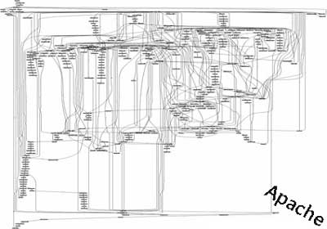
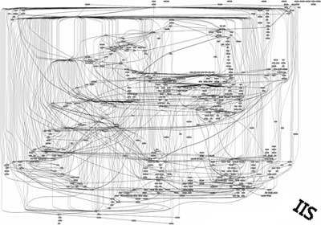
APACHE vs IIS
Сравнение кода
Сложность кода — ярый враг безопасности и устойчивости системы в целом, когда дело доходит до разработки программного обеспечения.

Slide 12
APACHE vs IIS
Почему бы Вы могли выбрать связку Windows/IIS, а не систему LAMP?
Windows и IIS поддерживаются корпорацией Microsoft, тогда как Apache поддерживается только пользовательским сообществом;
IIS поддерживает платформу.NET Microsoft и сценарии ASPX.
модули позволяют включить потоковую передачу аудио и видеоконтента.

